Slide 1

Aprendizaje Integral a Través de Formas y Colores
Explorando la Importancia del Reconocimiento Visual en la Lectura y Escritura

Slide 2
Table of Contents
Reconocimiento de Formas y Colores para Aprend…
Formas Geométricas Básicas
Colores Primarios y Secundarios
Reconocimiento de Patrones
Actividades de Aprendizaje
Aplicaciones en la Vida Real
Evaluación y Retroalimentación
Conclusión
Recursos Adicionales
Actividades para el Hogar
Participación de los Padres
Seguridad y Precauciones
Preguntas de Reflexión
04
05
06
07
08
09
10
11
12
13
14
15
16

Slide 3
Table of Contents
Siguiente Lección
Conclusión Final
Agradecimientos
Referencias
Autoevaluación
Metas para el Futuro
Cierre
17
18
19
20
21
22
23

Slide 4
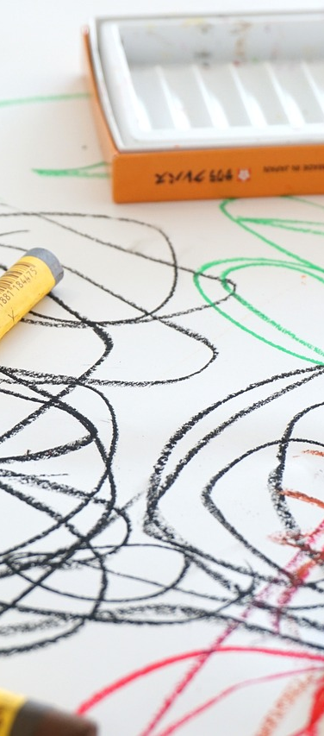
Reconocimiento de Formas y Colores para Aprender a Leer y Escribir
Fundamentos Cognitivos
Desarrollo Académico
Objetivos de Aprendizaje
El reconocimiento de formas y colores es esencial para la lectura y escritura.
Forma la base del desarrollo cognitivo en los niños.
Las formas y los colores son importantes en el desarrollo académico de los niños de 7 años.
Fomentan la creatividad y mejoran la capacidad de observación.
Los estudiantes aprenderán a identificar formas geométricas básicas.
También aprenderán a nombrar colores primarios y secundarios, habilidades fundamentales para su desarrollo académico.
4
Aprendizaje Integral a Través de Formas y Colores

Slide 5

Formas Geométricas Básicas
Cuadrado
Círculo
El cuadrado tiene cuatro lados iguales.
Posee cuatro ángulos rectos.
El círculo es una figura redonda.
No tiene lados ni ángulos.
Triángulo
Rectángulo
El triángulo cuenta con tres lados.
También tiene tres ángulos.
El rectángulo tiene cuatro lados.
Dispone de cuatro ángulos rectos.
5
Aprendizaje Integral a Través de Formas y Colores

Slide 6

Colores Primarios y Secundarios
Colores Primarios
Colores Secundarios
Impacto Visual
Los colores primarios son rojo, azul y amarillo.
Son la base para crear otros colores.
Los colores secundarios se forman al mezclar colores primarios.
Por ejemplo, verde se obtiene de azul y amarillo, naranja de rojo y amarillo, y púrpura de rojo y azul.
Los colores juegan un papel crucial en el arte y el diseño.
Influyen en las emociones y percepciones del espectador.
6
Aprendizaje Integral a Través de Formas y Colores

Slide 7
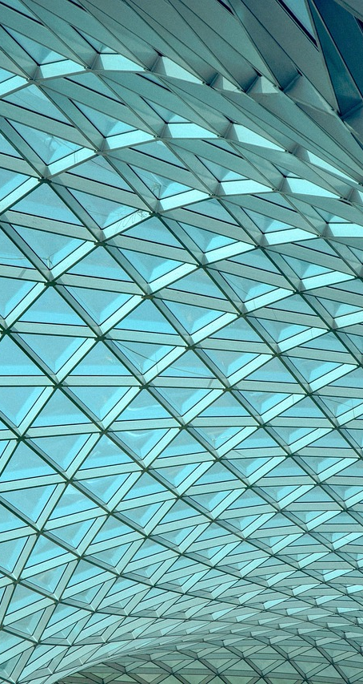
Reconocimiento de Patrones
Patrones de Formas
Reconocimiento en Matemáticas
Identificar patrones simples de formas y colores es crucial para el aprendizaje visual.
Este reconocimiento fomenta habilidades que son esenciales en matemáticas.
El reconocimiento de patrones es clave para resolver problemas matemáticos.
Desarrollar esta habilidad permite una mejor comprensión de conceptos complejos.
7
Aprendizaje Integral a Través de Formas y Colores

Slide 8

Actividades de Aprendizaje
Adivinanza de Formas
Coloreado de Colores
Composiciones Artísticas
Identificar formas geométricas es una actividad divertida.
Desarrolla habilidades de observación en los niños.
Identificar y nombrar colores es esencial.
Fomenta la creatividad y la expresión personal.
Combinar formas y colores crea obras únicas.
Estimula la imaginación y la autoexpresión.
8
Aprendizaje Integral a Través de Formas y Colores

Slide 9

Aplicaciones en la Vida Real
Geometric Design
Visual Composition
La arquitectura utiliza formas geométricas en el diseño de edificios.
Esto resulta en estructuras estéticamente agradables y funcionales.
El arte y el diseño emplean colores y formas para crear composiciones visuales.
Estas composiciones transmiten emociones y mensajes de manera efectiva.
Pattern Solutions
Interface Design
Las matemáticas aplican formas y patrones para resolver problemas complejos.
Este enfoque es fundamental en diversas disciplinas científicas.
La tecnología utiliza colores y formas en el diseño de interfaces de usuario.
Esto mejora la experiencia y la usabilidad de las aplicaciones.
9
Aprendizaje Integral a Través de Formas y Colores

Slide 10

Evaluación y Retroalimentación
Monitoreo del Progreso
Comentarios Constructivos
La evaluación continua permite seguir el avance de los estudiantes.
Esto ayuda a identificar áreas que requieren atención y mejora.
Los comentarios constructivos son fundamentales para el crecimiento académico.
Proporcionar ejemplos específicos puede guiar a los estudiantes hacia la mejora.
10
Aprendizaje Integral a Través de Formas y Colores

Slide 11

Conclusión
Resumen de la lección
Importancia del reconocimiento de formas y colores
Los estudiantes aprenderán formas y colores en esta lección.
Estos conceptos son fundamentales para desarrollar habilidades básicas en matemáticas y arte.
Reconocer formas y colores es esencial para el aprendizaje de la lectura y la escritura.
Estos conocimientos ayudan a los niños a entender mejor su entorno y a comunicarse efectivamente.
11
Aprendizaje Integral a Través de Formas y Colores

Slide 12

Recursos Adicionales
Actividades
Aplicaciones
Recursos Web
Libros de actividades que ayudan a reconocer formas y colores.
Ofrecen ejercicios prácticos y entretenidos.
Aplicaciones educativas que fomentan el aprendizaje interactivo.
Hacen el aprendizaje más atractivo y dinámico.
Sitios web educativos que ofrecen recursos adicionales.
Proporcionan materiales variados para enriquecer el aprendizaje.
12
Aprendizaje Integral a Través de Formas y Colores

Slide 13
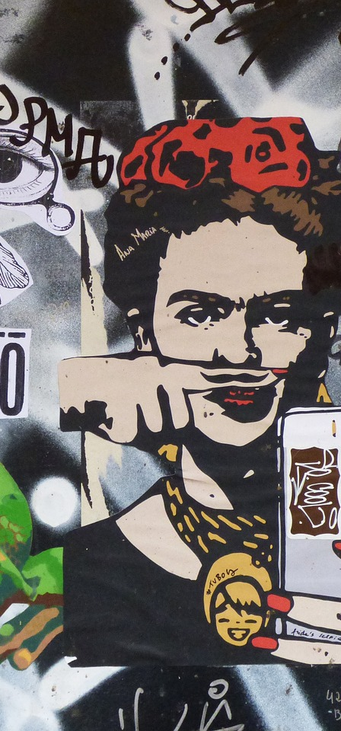
Actividades para el Hogar
1
Formas Cotidianas
Encuentra formas geométricas en casa.
Identifica objetos que tengan esas formas.
2
Colores en Collage
Reúne objetos de diferentes colores.
Crea un collage y nombra cada color.
3
Memoria Visual
Juega a un juego de memoria con tarjetas de formas y colores.
Practica recordando la ubicación de cada tarjeta.
13
Aprendizaje Integral a Través de Formas y Colores

Slide 14

Participación de los Padres
Progreso Estudiantil
Actividades en Casa
Mantenga una comunicación regular con los padres.
Esto permite a los padres seguir el progreso de sus hijos.
Proporcione actividades para que los padres realicen con sus hijos.
Esto promueve el aprendizaje y la participación de la familia.
14
Aprendizaje Integral a Través de Formas y Colores

Slide 15
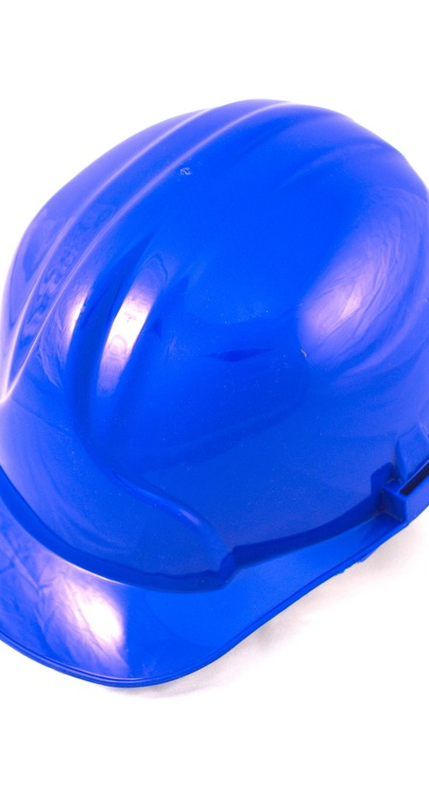
Seguridad y Precauciones
1
Materiales Seguros
Es fundamental evitar el uso de materiales tóxicos o peligrosos.
Optar por opciones seguras garantiza la salud de todos.
2
Supervisión Continua
Es esencial asegurarse de que los estudiantes estén siempre supervisados.
La supervisión constante previene accidentes y promueve un ambiente seguro.
15
Aprendizaje Integral a Través de Formas y Colores

Slide 16

Preguntas de Reflexión
1
Estrategias Efectivas
¿Qué estrategias de enseñanza han demostrado ser más efectivas en el aula?
Es fundamental que los educadores evalúen su impacto en el aprendizaje.
2
Adaptación de Lecciones
Adaptar las lecciones ayuda a atender a estudiantes con diferentes estilos de aprendizaje.
Esto asegura que todos los estudiantes tengan la oportunidad de participar.
3
Recursos Adicionales
Explorar recursos adicionales puede enriquecer el proceso de aprendizaje.
Considerar herramientas digitales y materiales complementarios es clave.
16
Aprendizaje Integral a Través de Formas y Colores

Slide 17
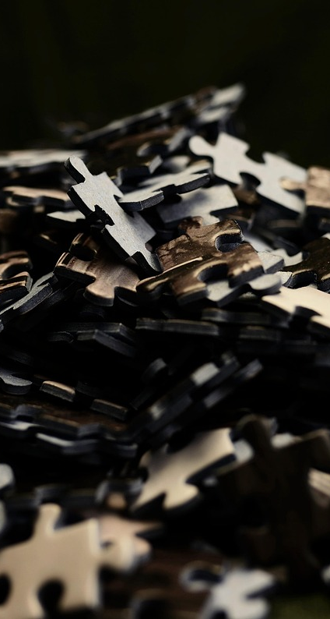
Siguiente Lección
1
Reconocimiento de Patrones
En esta lección, aprenderás a reconocer y crear patrones.
Desarrollarás habilidades para identificar secuencias.
2
Asociación de Formas
Esta lección se centra en asociar formas y colores con letras.
Usarás estas asociaciones para mejorar tu comprensión visual.
17
Aprendizaje Integral a Través de Formas y Colores

Slide 18
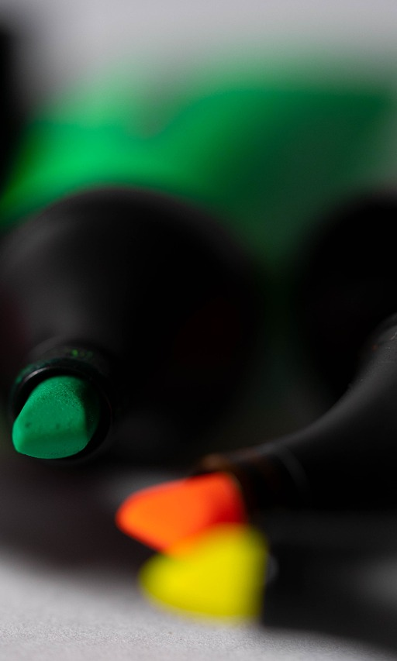
Conclusión Final
Conclusión Final
El reconocimiento de formas y colores es esencial para leer y escribir.
Estas habilidades ayudan a los niños a desarrollar su comprensión del mundo.
18
Aprendizaje Integral a Través de Formas y Colores

Slide 19

Agradecimientos
Agradecimientos
Agradecemos a todos los estudiantes por su dedicación.
Su esfuerzo ha sido clave para el éxito del proyecto.
19
Aprendizaje Integral a Través de Formas y Colores

Slide 20
Referencias
Referencias
Recursos Adicionales
Aquí se presenta una lista de referencias utilizadas en la lección.
Estas referencias son fundamentales para entender los conceptos discutidos.
Se incluyen enlaces a recursos adicionales para profundizar en el tema.
Estos recursos ofrecen información complementaria y ejemplos prácticos.
20
Aprendizaje Integral a Través de Formas y Colores

Slide 21
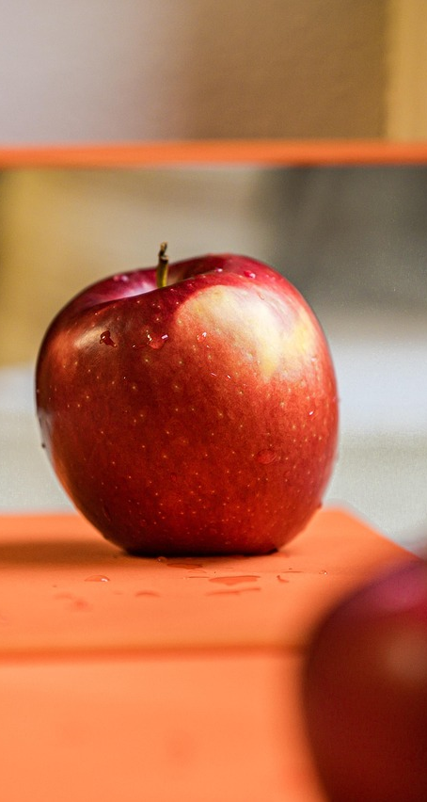
Autoevaluación
Reflexión
Áreas de Mejora
Evaluar nuestro aprendizaje consolida nuestros conocimientos.
Reflexionar sobre lo aprendido nos ayuda a identificar lo que hemos asimilado.
Identificar áreas donde se necesita más práctica es esencial.
Reconocer debilidades es clave para nuestro desarrollo.
21
Aprendizaje Integral a Través de Formas y Colores

Slide 22

Metas para el Futuro
Establecer Metas
Aplicar Aprendizaje
Definir metas claras es esencial para nuestro crecimiento personal.
Estas metas nos guiarán y motivarán en nuestro camino de aprendizaje.
Es fundamental poner en práctica lo que hemos aprendido en la vida diaria.
Buscar situaciones reales nos ayudará a reforzar nuestras habilidades y conocimientos.
22
Aprendizaje Integral a Través de Formas y Colores

Slide 23

Cierre
Agradecimientos
Agradecemos a todos los participantes por su dedicación y esfuerzo.
Su compromiso ha sido fundamental para el éxito de esta lección.
23
Aprendizaje Integral a Través de Formas y Colores
/

